Slide 1

2022年图书馆资源建设计划
王 芹

Slide 2
2022年资源变化情况

Slide 3
2022年1600万元初步计划
文献类型 | 拟采购数量 | 经费（万元）
数据库 | 43个（删减15个，增加3个） | 1210.73 (含纸本刊转电子费用,新增)
中文报刊 | 1470种(含19种报纸) | 40
中文图书 | 约5.5万册 | 309.27
外文图书 | 约350册 | 20
特色数据库 | 1个（数据维护） | 10
平台维护 |  | 10

Slide 4
2022年订购计划较上年变化情况及原因
1.数据库:2021年停订15个，新增3个，详细情况建附件1,附件2；
2.中文图书：经费有限，只能采购3万册

Slide 5
各类资源具体订购情况

Slide 6
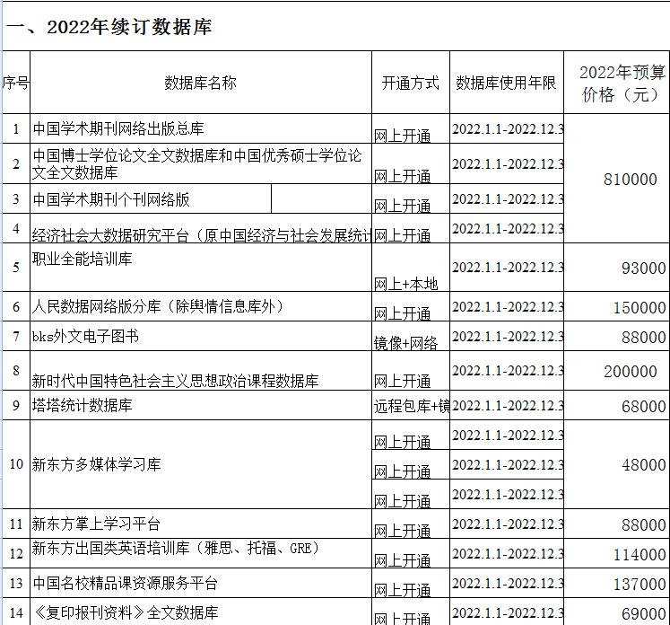
（一）数据库
1
2
3
4
SUGGESTION

Slide 7
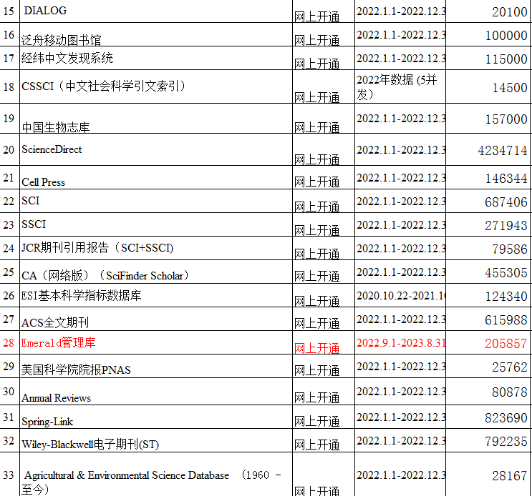
（一）数据库
1
2
3
4
SUGGESTION

Slide 8
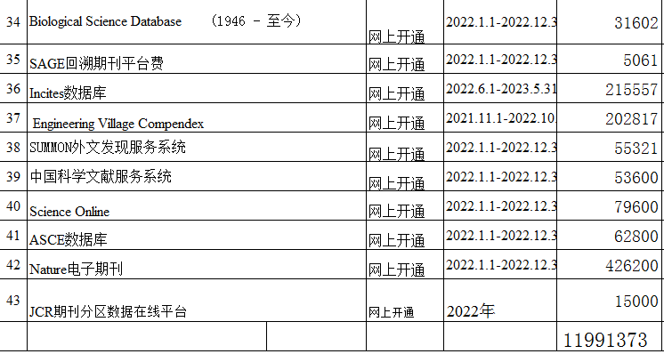
（一）数据库
1
2
3
4
SUGGESTION

Slide 9
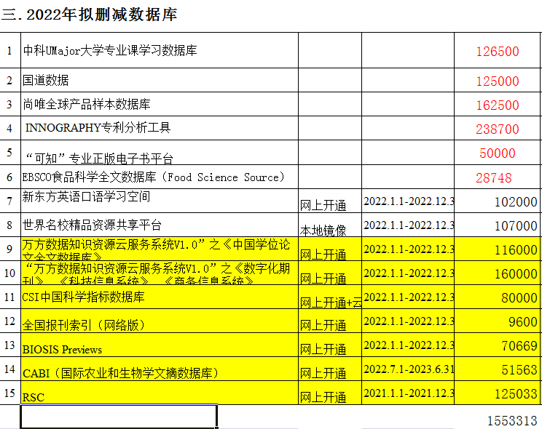
（一）数据库
具体增减数据库报告见附件4
1
2
3
4
SUGGESTION

Slide 10
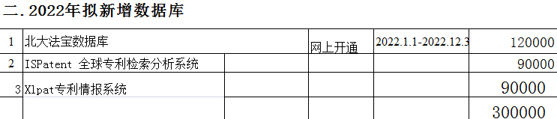
（一）数据库
具体增减数据库报告见附件4
1
2
3
4
SUGGESTION

Slide 11
（二）中文报刊
调研及计划
2022年，拟在保证全馆原有期刊种数不变的前提条件下，停订科技期刊品种，典藏科技刊按学院分布南北分配；人文期刊南北均有；农科分馆的期刊不变，报纸南北馆品种不变，对农科分馆与两连廊的部分报纸作出调整。 2022年订购中文期刊合计1451种，1608份，38.5万元；报纸19种，45份,1.37万元.
1
2
3
4
SUGGESTION

Slide 12
（三）中文图书
2022年，中文图书平均每册51元（实洋），采购3万册，约需158万元
1
2
3
4
SUGGESTION

Slide 13
（四）外文图书
因经费有限，近几年的原版外文图书采购量一直不超过700册，平均每册700元，20万元只能采购300册左右。
1
2
3
4
SUGGESTION

Slide 14
（五）特色数据库
1.我校水文气象资料数据库” 数据加工等5万元
2.本校博硕士学位论文系统数据加工 ：5万元
共计10万元
1
2
3
4
SUGGESTION

Slide 15
敬请指导！

